Slide 1

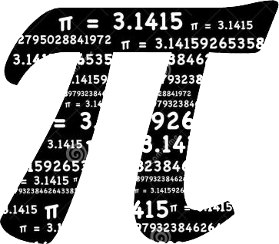

化工应用数学
宋飞飞
天津理工大学 化学化工学院

Slide 2
第二章 Python编程基础
2.14 Python中的库
2.15 Git&Github
2.16 numpy
2.17 Matplotlib

Slide 3
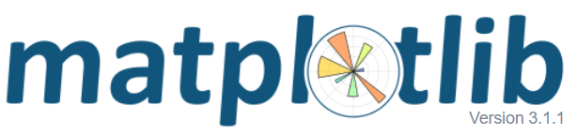
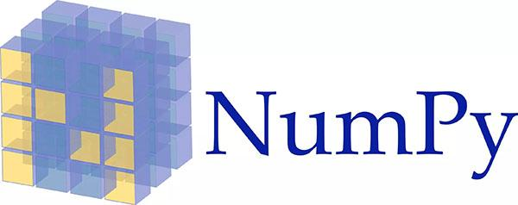

2.14 Python中的库
Python外部库
Numpy
Scipy
Matplotlib
Scrapy
Pillow。。。
库的安装：$ pip install模块名
Python2+：$ pip install numpy
Python3+：$ pip3 install numpy
库的更新
Python2+：$ pip install -U numpy
Python3+：$ pip3 install -U numpy

Slide 4
2.14 Python中的库
Numpy：
官网：http://www.numpy.org/
源代码：https://github.com/numpy/numpy
Scipy：
官网：https://www.scipy.org/
源代码：https://github.com/scipy/scipy
Matplotlib：
官网：https://matplotlib.org/
源代码：https://github.com/matplotlib/matplotlib

Slide 5


2.15 Git & Github
Git：
版本控制系统（Version Control System，VCS）
分布式&集中式
Github：
基于Git的代码托管平台

Slide 6

2.16 numpy
主要用于数组/矩阵数学运算
特点：
一个强大的N维数组对象 ndarray
广播功能函数
整合 C/C++/Fortran 代码的工具以及线性代数
傅里叶变换、随机数生成等功能
使用：
import numpy as np

Slide 7
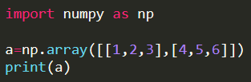


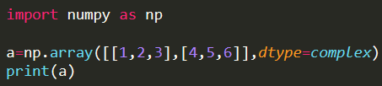

2.16 numpy
创建“数组”：
注意这种与一般数组的区别：
创建时可以同时制定数据类型：

Slide 8
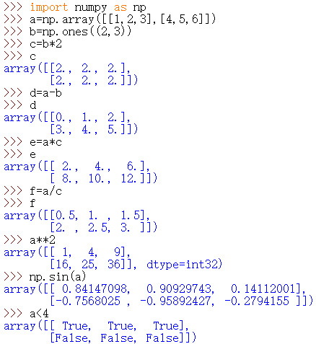


2.16 numpy
创建“数组”：
np.zeros((m,n))
np.ones((m,n))
矩阵运算：

Slide 9
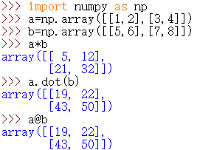
2.16 numpy
矩阵乘法：
.dot()函数或者@运算符
注意与*运算符的区别
常用函数：
.exp()
.sqrt()
.add()
.ceil()
……

Slide 10
2.17 Matplotlib
非常强大的 Python 画图工具
能够生成多种不同类型的图像：
线图
散点图
等高线图
条形图
柱状图
3D 图形
图形动画等等

Slide 11
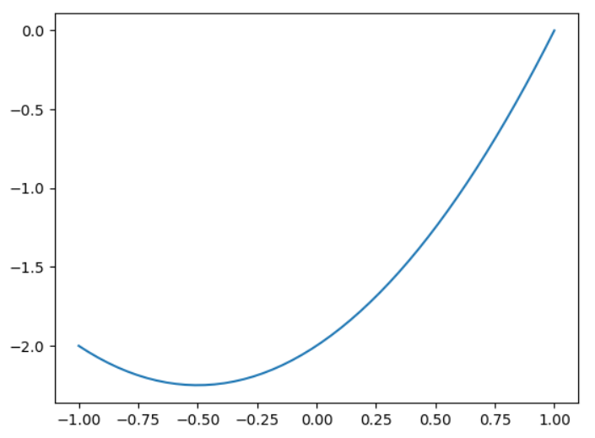
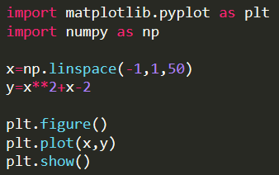
2.17 Matplotlib
基本使用：
import matplotlib.pyplot as plt

Slide 12
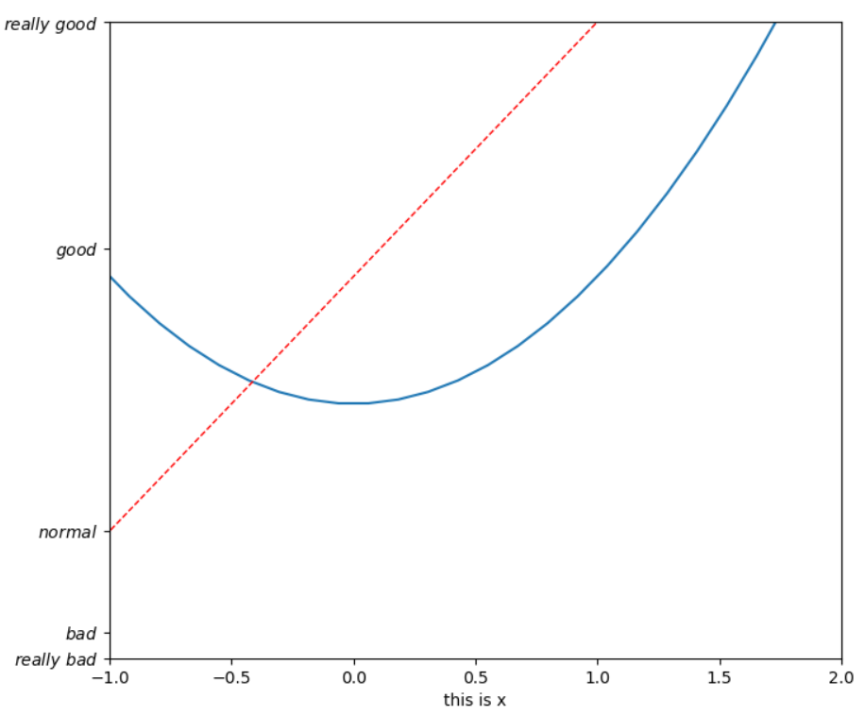
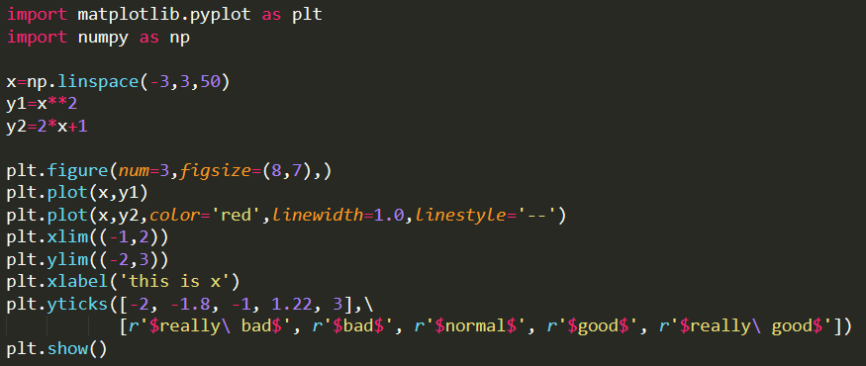
2.17 Matplotlib
高级使用：
坐标轴调整

Slide 13
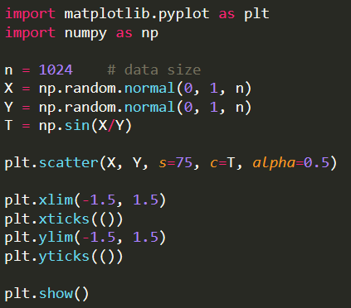
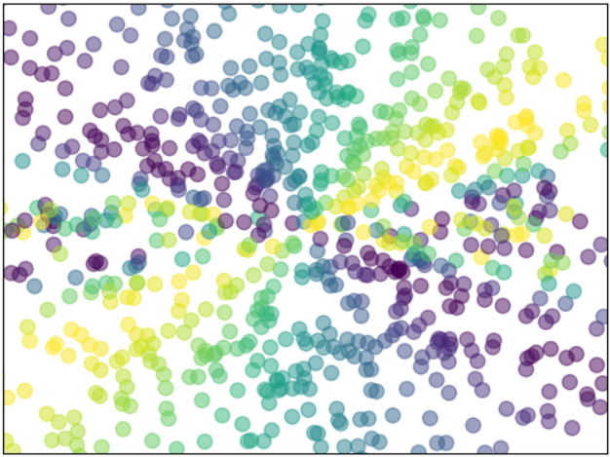
2.17 Matplotlib
散点图：
基本语法：.scatter(xData,yData,s=scatterSize,c=color,alpha=alphaData)

Slide 14
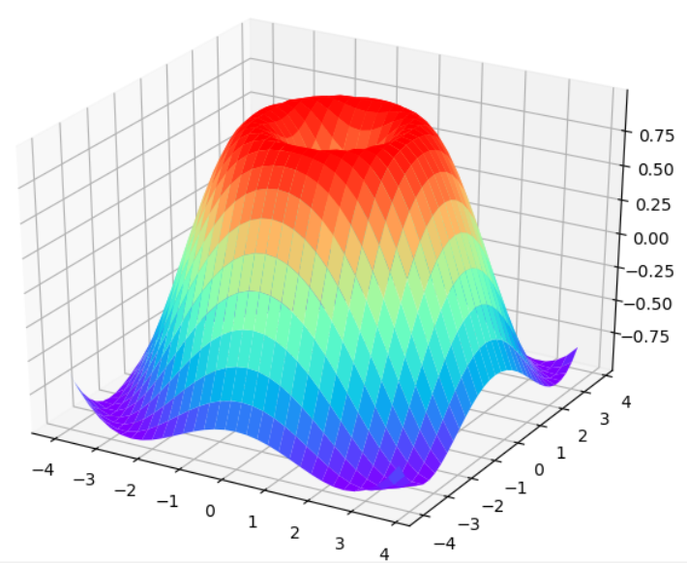
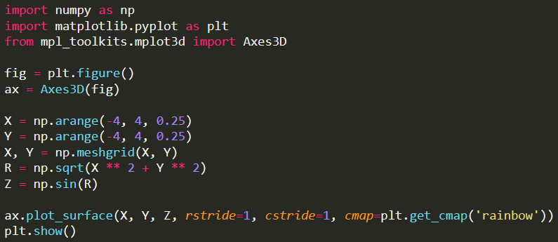
2.17 Matplotlib
3D图：

Slide 15
作业：
函数y=f(x)是定义在x∈[0,10]上的函数，已知f(0)=1.0，并且通过测量得到了f’(x)的数值如下表，请使用python求出表格中的空白的y值，并画出y=f(x)图像
提交方式：
题目、上表（填上空白y值）和图像截图保存在一个word文件中
源代码保存为.py文件
上述两个文件命名方式：学号-姓名-作业1
发送至sanliwuxun@foxmail.com
x | 0 | 1 | 2 | 3 | 4 | 5 | 6 | 7 | 8 | 9 | 10
f’(x) | 1.0 | 1.1 | 1.2 | 1.3 | 1.4 | 1.5 | 1.6 | 1.7 | 1.8 | 1.9 | 2.0
y=f(x) | 1.0

